Slide 1

חלקות דו מימדיות מוסדרות – סכמה חדשה

Slide 2
מבנה טבלת חלקות דו מימדיות (Parcel2DTbl) בסכמה החדשה
שם השדה | סוג משתנה | כינוי alias)) | האם קיים LUT ?
ParcelUniqueID | Integer | מזהה ייחודי מספר חלקה | לא
ParcelNumber | integer | מספר חלקה | לא
ParentParcelName | string | מספר גוש/תת גוש/חלקה של חלקת אב ? | לא
ParcelGeometryType | integer | סוג חלקה | כן
ParcelStatus | integer | סטטוס חלקה | כן
ParcelProcessType | Integer | סוג תהליך היוצר | כן
LegalArea | Double | שטח רשום בדונם מטר | לא
PlanLot | string | מס' / שם מגרש | לא
LandDesignationPlan | string | ייעוד קרקע מתוכנית מפורטת | לא
LandDesignation | string | ייעוד מקרקעין מנסח רישום מקרקעין | לא

Slide 3
מבנה טבלת חלקות דו מימדיות (Parcel2DTbl) - המשך
שם השדה | סוג משתנה | כינוי alias)) | האם קיים LUT ?
UniqueBookPageLandRegistery | string | מס' ספר – דף ברישום פנקס השטרות | לא
CPBUniqueID | Integer | מס' מזהה ייחודי של תהליך קדסטרי יוצר של החלקה | לא
BlockUniqueID | integer | מס' מזהה ייחודי מספר הגוש | לא
CPBParentParcelUniqueID | integer | מס’ מזהה ייחודי של תהליך קדסטרי יוצר חלקת האב | לא
UniqueCancelProcessID | integer | מס' מזהה ייחודי של תהליך קדסטרי מבטל של החלקה | לא
UniqueUpdateProcessID | integer | מס' מזהה ייחודי של תהליך קדסטרי מעדכן של החלקה | לא

Slide 4
הגדרות סוג חלקה והסטטוסים בסכמה החדשה (LUT)
ParcelStatus
ParcelGeometryType
קוד סטטוס | סטטוס
1 | רשומה
2 | מבוטלת
3 | בתהליך
קוד סוג גאומטריה | סוג חלקה
1 | דו מימדית
2 | תלת מימדית
ParcelProcessType
קוד תהליך יוצר | סוג תהליך יוצר
1 | נוצרה בתצ"ר
2 | נוצרה בהסדר
3 | נוצרה בפסק דין

Slide 5
הסבת נתוני הבנק"ל אל מול סכמה עתידית
חלקות מוסדרות

Slide 6
שכבות וטבלאות רלוונטיות
כמות | סכמה | תיאור | שם | סוג
4,212 | Oracle | טבלת שיוך פסקי דין - חלקות | Psak_din_parcels | טבלה
872 | Oracle | טבלת פסקי דין | Psak_din | טבלה
28404 | מוצר | טבלת הגושים | block_Tbl | טבלה
כמות | סכמה | תיאור | שם | סוג
1025690 | Prod05/cadsde |  | Parcel_all | שכבה

Slide 7
שכבה חלקות פעילות – parcel_all
שם השדה | סוג משתנה | כינוי alias)) | האם קיים LUT ?
OBJECTID | INTEGER | קוד יישות
PARCEL_ID | NUMBER(38,8) | קוד חלקה
GUSH_NUM | NUMBER(10) | מספר גוש
GUSH_SUFFIX | NUMBER(5) | סיומת גוש
PARCEL | NUMBER(5) | מספר חלקה
LEGAL_AREA | NUMBER(38,8) | שטח רשום
PNUMTYPE | NUMBER(5) | קוד חלקה בגוש
PNUMTYPE_TEXT | NVARCHAR2(20) | חלקה בגוש
STATUS | NUMBER(10) | קוד סטטוס | כן
STATUS_TEXT | NVARCHAR2(30) | סטטוס
LOCALITY_ID | NUMBER(10) | קוד יישוב
LOCALITY_NAME | NVARCHAR2(78) | שם ישוב
REG_MUN_ID | NUMBER(10) | קוד מועצה איזורית
REG_MUN_NAME | NVARCHAR2(78) | שם מועצה איזורית
COUNTY_ID | NUMBER(10) | קוד נפה

Slide 8
המשך - שכבה חלקות פעילות – parcel_all
שם השדה | סוג משתנה | כינוי alias)) | האם קיים LUT ?
COUNTY_NAME | NVARCHAR2(78) | שם נפה
REGION_ID | NUMBER(10) | קוד מחוז
REGION_NAME | NVARCHAR2(78) | שם מחוז
WP | NUMBER(10) | מספר חבילת עבודה
TALAR_NUMBER | NUMBER(10) | מספר תצ"ר
TALAR_YEAR | NUMBER(10) | שנת תצ"ר
SYS_DATE | NVARCHAR2(20) | תאריך עדכון
IS3D | NUMBER(5) | חלקה תלת מימדית?
SHAPE | SDE.ST_GEOMETRY | גיאומטריה

Slide 9
טבלת שיוך פסקי דין חלקות– Psak_din_parcels
שם השדה | סוג משתנה | כינוי alias)) | האם קיים LUT ?
PSAK_DIN_ID | INTEGER | מספר מזהה פסק דין
PARCEL | INTEGER | חלקה
TYPE | INTEGER | סוג | כן
TYPE
קוד סוג | סוג
0 | חלקה נכנסת
1 | חלקה יוצאת

Slide 10
טבלת פסקי דין – psak_din
שם השדה | סוג משתנה | כינוי alias)) | האם קיים LUT ?
PSAK_DIN_ID | INTEGER | מספר מזהה פסק דין
PSAK_DIN_NUM | INTEGER | מספר פסק דין
PSAK_DIN_YEAR | INTEGER | שנת פסק דין
NAME | STRING | שם פסק דין
SOURCE | INTEGER | מקור | לא ידוע
GUSH_NUM | INTEGER | מספר גוש
GUSH_SUFFIX | INTEGER | סיומת גוש
STATUS | INTEGER | סטטוס | לא ידוע
STATUS_DATE | DATE | תאריך סטטוס
START_DATE | DATE | תאריך התחלה
TO_PKID_HESDER | DATE | תאריך מסירה לפקיד הסדר
FROM_PKID_HESDER | DATE | תאריך קבלה מפקיד הסדר
PLACE | STRING | מקום
FREE_COMMENT | STRING | הערות
GUSH_UPDATED | INTEGER | עדכון גוש | לא ידוע
הכינויים הושלמו על בסיס הנחה

Slide 11
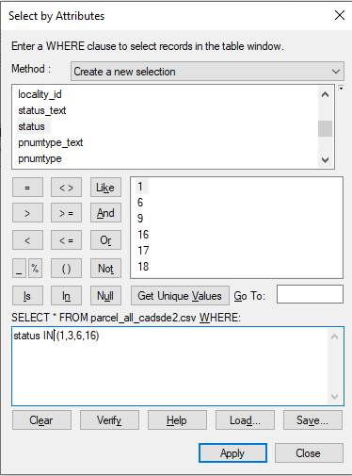
איתור חלקות מוסדרות
Parcel_all
Select from Parcell_all where status IN (1,3,6,16)
Parcel_all
כמות שורות: 1017897

Slide 12
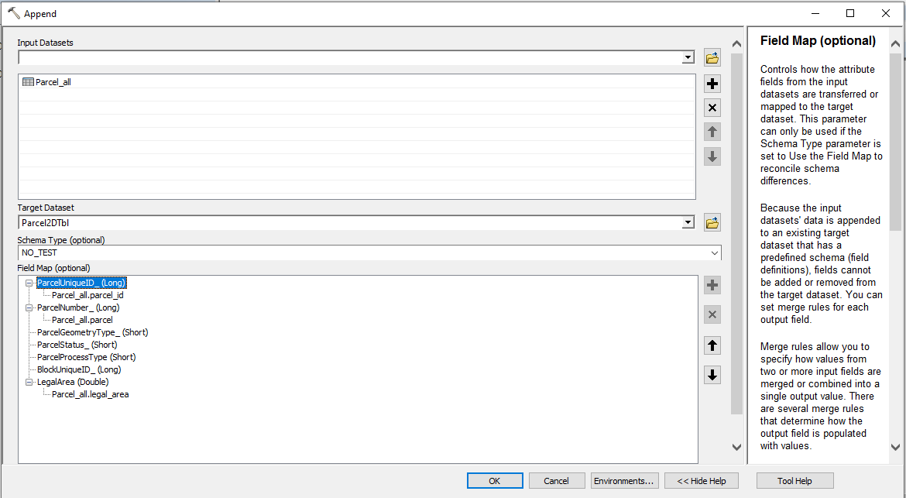
הטמעת טבלת parcel_all
Parcel_all
append
Parcel2DTbl
input
output
הטמעת השורות הבחורות ישירות אל בסיס הנתונים החדש. הצורה כזו יהיה קל יותר לחשב את המאפיינים השונים
כמות שורות: 1017897

Slide 13
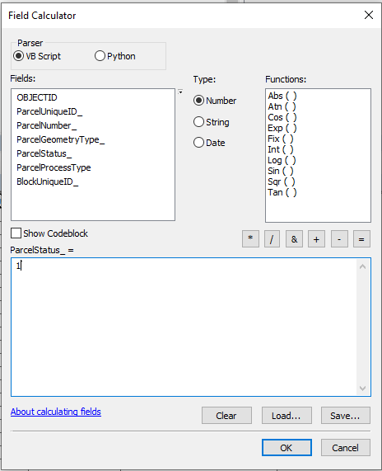
חישוב שדה ParcelStatus
Parcel2DTbl
ParcelStatus = 1
Parcel2DTbl
input
Field Calculator
output
מתן ערך ברירת מחדל של חלקה רשומה (ParcelStatus = 1)
כמות שורות: 1017897

Slide 14
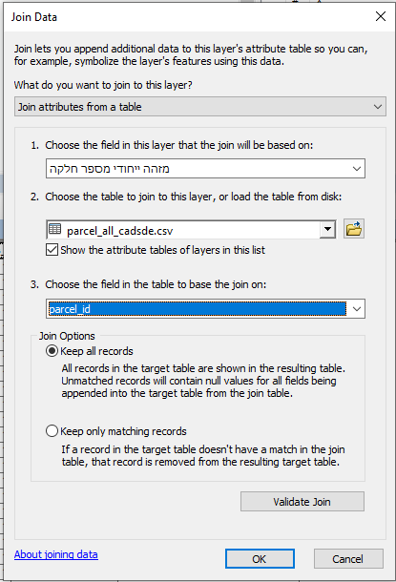
מיזוג טבלאי לאיתור חלקות שנוצרו בתצ"ר
טבלה
טבלה
Parcel2DTbl
Parcel_all
ParcelUniqueID
PARCEL_ID
Join by attributes
Parcel2DTbl
כמות שורות: 1017897

Slide 15
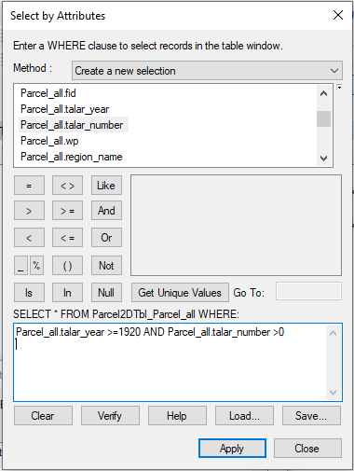
סינון טבלאי לאיתור חלקות שנוצרו בתצ"ר
Select from Parcel2DTbl where Parcel_all.talar_year >=1920 AND Parcel_all.talar_number >0
Parcel2DTbl
Parcel2DTbl
input
output
כמות שורות בחורות: 393676

Slide 16
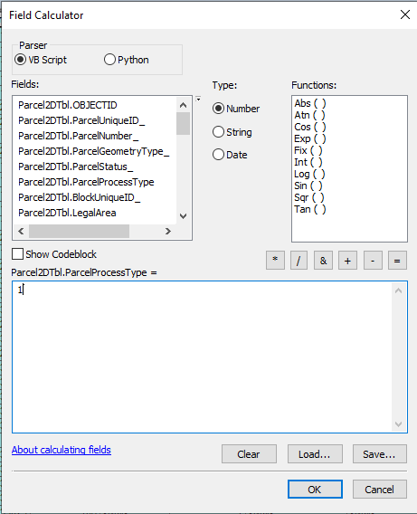
חישוב שדה ParcelStatus עבור חלקות שנוצרו בתצ"ר
Parcel2DTbl
ParcelProcessType = 1
Parcel2DTbl
input
Field Calculator
output
מתן ערך של חלקה שנוצרה בתצ"ר (ParcelProcessType = 1)
כמות שורות שחושבו: 393676

Slide 17
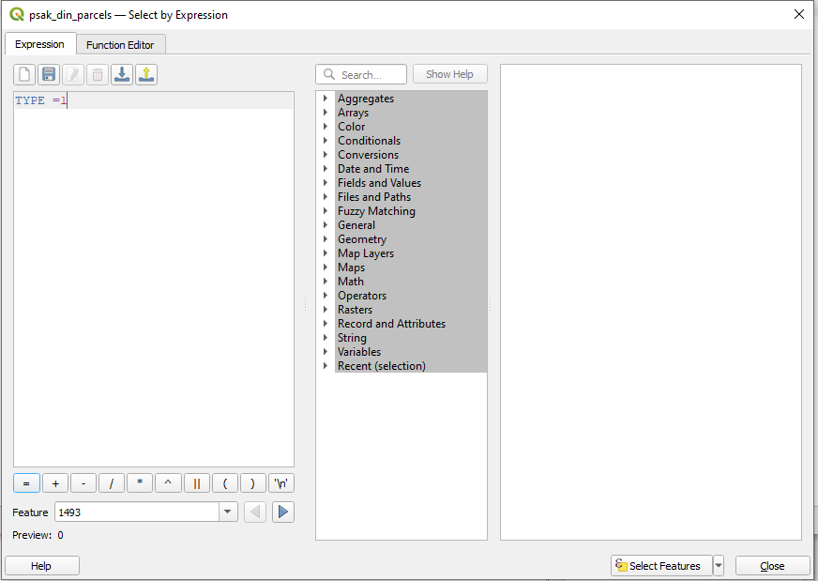
סינון טבלאי לאיתור חלקות שנוצרו על ידי על ידי פסק דין
Psak_din_parcels
Select from Psak_din_parcels where “TYPE” = 1
Psak_din_parcels
input
output
כמות שורות בחורות: 2763
Notes:
להתייחס לחלקות אב בהמשך ההסבה. חלקות מסוג 0 יכנסו בחלק המקרים כחלקת אב

Slide 18
מיזוג טבלאי לאיתור חלקות שנוצרו על ידי פסק דין
טבלה
טבלה
Psak_din_parcels
Psak_din
Selcted features only
Join by field "PSAK_DIN_ID"
psak_din_parcels_join_psak_din
psak_din_parcels_mis_join_psak_din
קיימת התאמה עבור 2,756 שורות
לא קיימת התאמה עבור 7 שורות
הועברו 4 פסקי דין לבירור אצל אתי

Slide 19
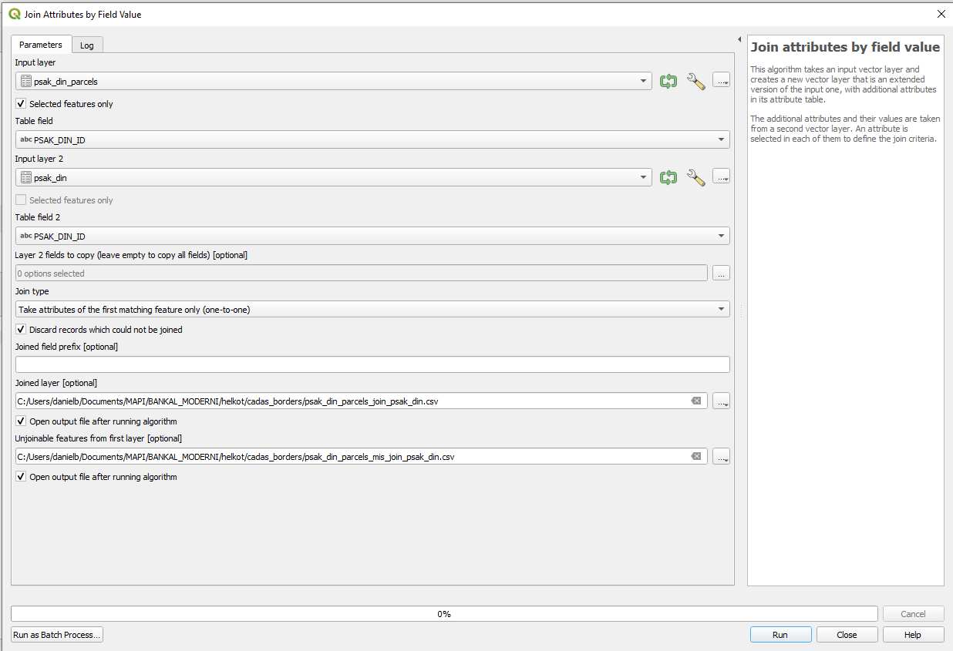
מיזוג טבלאי לאיתור חלקות שנוצרו על ידי פסק דין

Slide 20
מיזוג טבלאי לאיתור חלקות שנוצרו על ידי פסק דין
טבלה
טבלה
psak_din_parcels_join_psak_din
Parcel_all
Join by field "PARCEL_CODE"
psak_din_parcels_join_psak_din_join_Parcell_all
psak_din_parcels_join_psak_din_mis_join_Parcell_all
קיימת התאמה עבור 2,574 שורות*
לא קיימת התאמה עבור 182 שורות
PARCEL_CODE = if( "gush_suffix" >0, concat( "gush_num" ,'/', "gush_suffix",'_', "parcel" ), concat("gush_num",'_', "parcel" ))
* 2 חלקות קיים עבורן תצ"ר

Slide 21
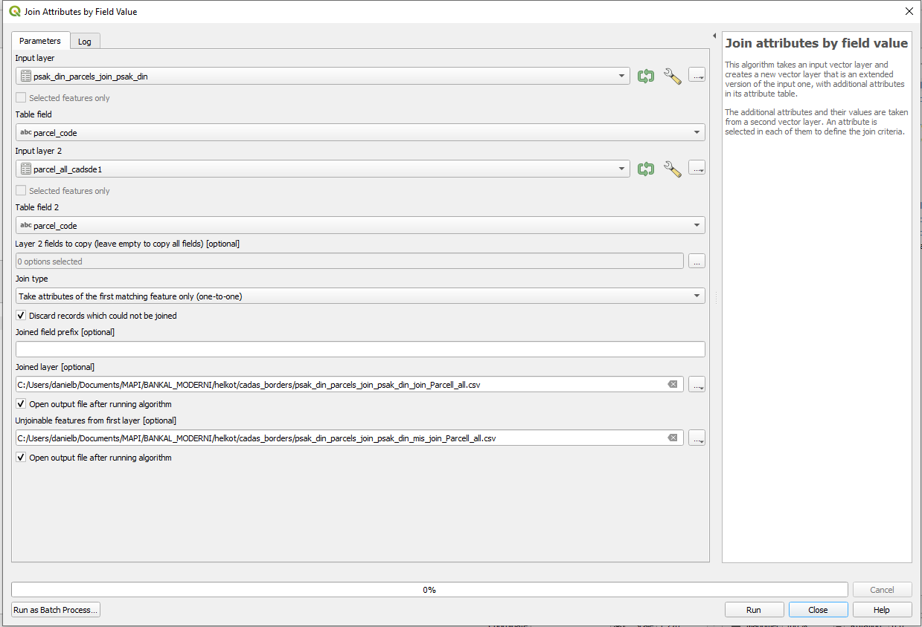
מיזוג טבלאי לאיתור חלקות שנוצרו על ידי פסק דין

Slide 22
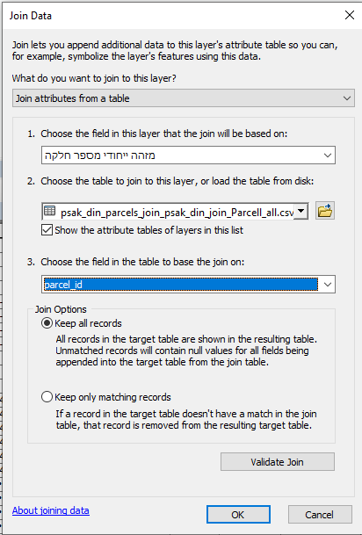
מיזוג טבלאי לאיתור חלקות שנוצרו על ידי פסק דין
טבלה
טבלה
Parcel2DTbl
psak_din_parcels_join_psak_din_join_Parcell_all
ParcelUniqueID
PARCEL_ID
Join by attributes
Parcel2DTbl
כמות שורות: 1017897

Slide 23
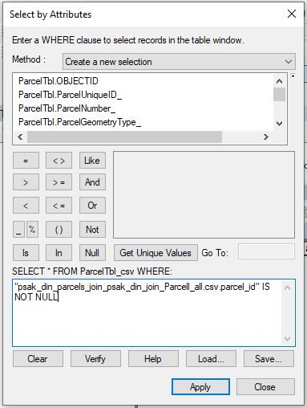
סינון טבלאי לאיתור חלקות שנוצרו על ידי פסק דין
Select from Parcel2DTbl where "psak_din_parcels_join_psak_din_join_Parcell_all.csv.parcel_id" IS NOT NULL
Parcel2DTbl
Parcel2DTbl
input
output
כמות שורות בחורות: 2368
קיימת כפילות בחלקות (מספר פסקי דין) ולכן הכמות פחותה

Slide 24
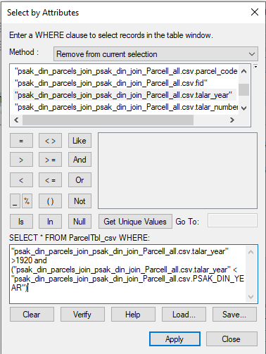
סינון טבלאי לאיתור חלקות שנוצרו על ידי פסק דין
Select from Parcel2DTblwhere "psak_din_parcels_join_psak_din_join_Parcell_all.csv.talar_year" >1920 and ("psak_din_parcels_join_psak_din_join_Parcell_all.csv.talar_year" < "psak_din_parcels_join_psak_din_join_Parcell_all.csv.PSAK_DIN_YEAR")
Parcel2DTbl
Parcel2DTbl
input
output
סינון חלקות שקיים עבורן גם תצ"ר וגם פס"ד והתצ"ר קודם
ביצוע של REMOVE FROM CURRENT SELECTION
כמות שורות בחורות: 2366

Slide 25
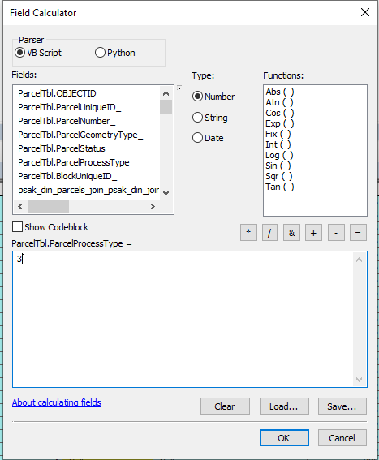
חישוב שדה ParcelStatus עבור חלקות שנוצרו על ידי פסק דין
Parcel2DTbl
ParcelProcessType = 3
Parcel2DTbl
input
Field Calculator
output
מתן ערך של חלקה שנוצרה על ידי פסק דין (ParcelProcessType = 3)
כמות שורות שחושבו: 2366

Slide 26
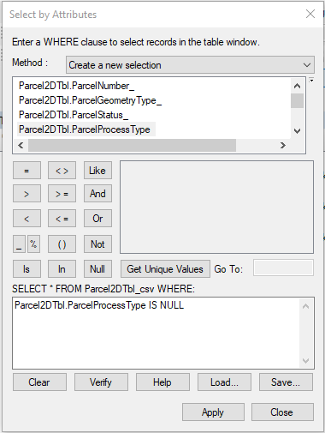
סינון טבלאי לאיתור חלקות שנוצרו על ידי הסדר
Select from Parcel2DTblwhere ParcelTbl.ParcelProcessType IS NULL
Parcel2DTbl
Parcel2DTbl
input
output
סינון חלקות שלא נוצרו על ידי תצ"ר או פס"ד
כמות שורות בחורות: 621855

Slide 27
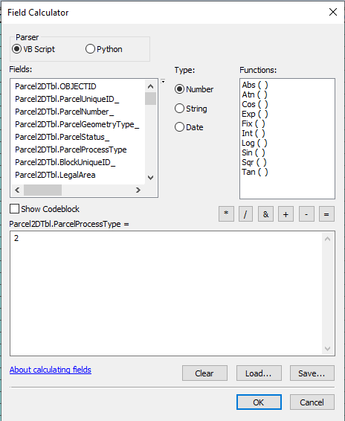
חישוב שדה ParcelStatus עבור חלקות שנוצרו בהסדר
Parcel2DTbl
ParcelProcessType = 2
Parcel2DTbl
input
Field Calculator
output
מתן ערך של חלקה שנוצרה בהסדר (ParcelProcessType = 2)
כמות שורות שחושבו: 621855

Slide 28
חישוב שדה ParcelGeometryType
Parcel2DTbl
ParcelGeometryType = 1
Parcel2DTbl
input
Field Calculator
output
מתן ערך של חלקה דו ממדית עבור כל החלקות (ParcelGeometryType = 1)
כמות שורות: 1017897
נכון להיום קיימת חלקה אחת שתקבל את הערך 2 (חלקה תחת ממדית. חלקה 1 בגוש 11214, ParcelUniqueID = 484365)
החישוב עבורה יבוצע ידני אך בהמשך יאופיין הליך אוטומטי
כמות שורות: 1

Slide 29
מיזוג טבלאי לאיתור מס' מזהה ייחודי מספר הגוש
טבלה
טבלה
Parcell_all
block_Tbl
Gush_code = if( "gush_suffix" >0, concat( "gush_num" ,'/', "gush_suffix"), "gush_num”)
gush_code = if( "subBlockNumber">0, concat("blockNumber",'/',"subBlockNumber"),"blockNumber")
Join by field "gush_code"
Parcel_all_join_block_Tbl
Parcel_all_mis_join_block_Tbl
קיימת התאמה עבור 1025690 שורות
לא קיימת התאמה עבור 0 שורות
כמות שורות: 1025690

Slide 30
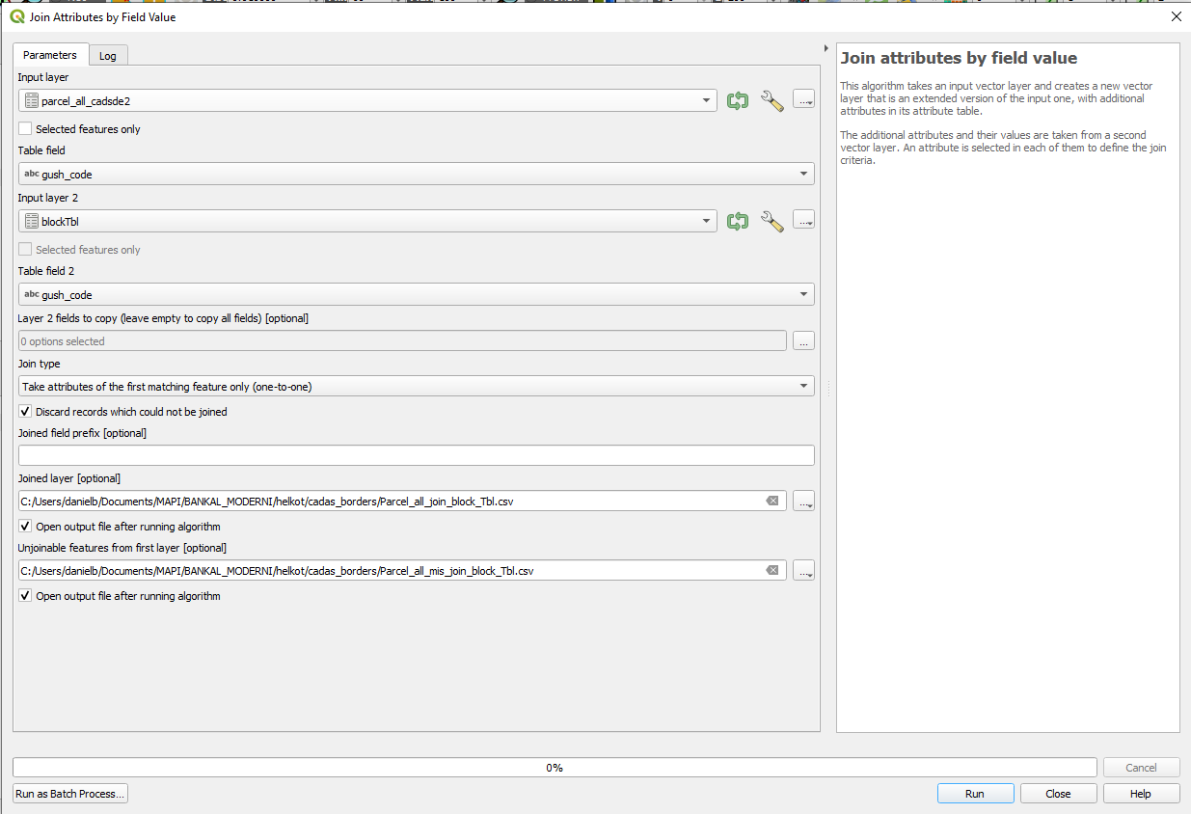
מיזוג טבלאי לאיתור מס' מזהה ייחודי מספר הגוש

Slide 31
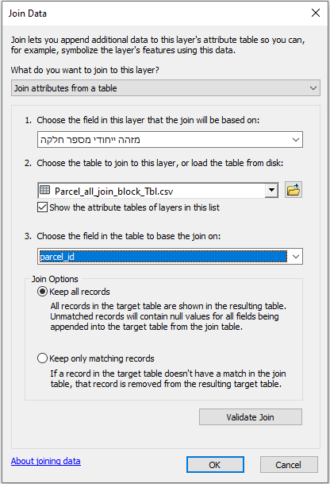
מיזוג טבלאי לאיתור מס' מזהה ייחודי מספר הגוש
טבלה
טבלה
Parcel2DTbl
Parcel_all_join_block_Tbl
ParcelUniqueID
PARCEL_ID
Join by attributes
Parcel2DTbl
כמות שורות: 1017897

Slide 32
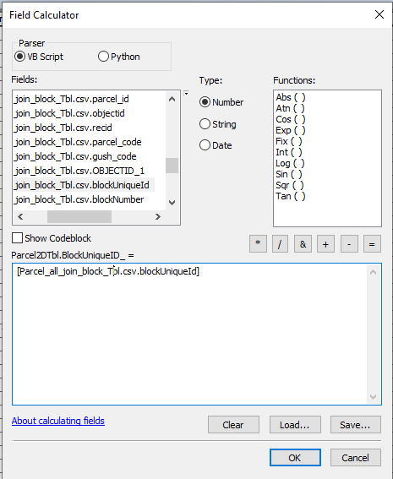
חישוב שדה BlockUniqueID
Parcel2DTbl
BlockUniqueID = [Parcel_all_join_block_Tbl.csv.blockUniqueId]
Parcel2DTbl
input
Field Calculator
output
חישוב:
[Parcel2DTbl.BlockUniqueID] = [Parcel_all_join_block_Tbl.csv.blockUniqueId]
כמות שורות שחושבו: 1017879

Slide 33
5 - הסבה
שם השדה | סוג משתנה | כינוי alias)) | האם קיים LUT ? | מקור
 |  |  |  | טבלה | משתנה
ParcelUniqueID | Integer | מזהה ייחודי מספר חלקה | לא | Parcel_all | Parcel_id
ParcelNumber | integer | מספר חלקה | לא | Parcel_all | Parcel
ParentParcalName | string | מספר גוש/תת גוש/חלקה של חלקת אב | לא
ParcelType | integer | סוג חלקה | כן |  | (למעט חלקה אחת)1
ParcelStatus | integer | סטטוס חלקה | כן |  | 1
ParcelProcessType | Integer | סוג תהליך היוצר | כן |  | כמפורט במצגת
LegalArea | Integer | שטח רשום בדונם מטר | לא | Parcel_all | legal_area
PlanLot | string | מס' / שם מגרש | לא |  | יוגדר בהמשך
LandDesignationPlan | string | ייעוד קרקע מתוכנית מפורטת | לא |  | יוגדר בהמשך
LandDesignation | string | ייעוד מקרקעין מנסח רישום מקרקעין | לא |  | יוגדר בהמשך

Slide 34
5 – המשך - הסבה
שם השדה | סוג משתנה | כינוי alias)) | האם קיים LUT ? | מקור
 |  |  |  | טבלה | משתנה
UniqueBookPageLandRegistery | string | מס' ספר – דף ברישום פנקס השטרות | לא |  | יוגדר בהמשך
CPBUniqueID | Integer | מס' מזהה ייחודי של תהליך קדסטרי יוצר של החלקה | לא |  | יוגדר בהמשך
BlockUniqueID | integer | מס' מזהה ייחודי מספר הגוש | לא |  | כמפורט במצגת
CPBParentParcelUniqueID | integer | מס’ מזהה ייחודי של תהליך קדסטרי יוצר חלקת האב | לא |  | יוגדר בהמשך
UniqueCancelProcessID | integer | מס' מזהה ייחודי של תהליך קדסטרי מבטל של החלקה | לא |  | NULL
UniqueUpdateProcessID | integer | מס' מזהה ייחודי של תהליך קדסטרי מעדכן של החלקה | לא |  | יוגדר בהמשך
Notes:
חלקות האב יוגדרו גם על ידי החלקות הנכנסות בפסקי הדין (מה לעשות במקרה של איחוד חלקות?)

Slide 35
סיכום כמויות
סינון | שאילתה | כמות
סה"כ שורות |  | 1017897
חלקות רשומות | ParcelStatus = 1 | 1017897
חלקות מבוטלות | ParcelStatus = 2 | 0
חלקות דו ממד | ParcelGeometryType = 1 | 1017896
חלקות תלת ממד | ParcelGeometryType = 2 | 1
חלקות שנוצרו בתצ"ר | ParcelProcessType = 1 | 393676
חלקות שנוצרו בהסדר | ParcelProcessType = 2 | 621855
חלקות שנוצרו בפסק דין | ParcelProcessType = 3 | 2366
חלקות בעלות שטח רשום | LegalArea is not null | 1017897
חלקות בעלות מספר מזהה גוש | BlockUniqueID is not null | 1017897

